Slide 1


One Health 理念下宠物源人兽共患病的
监测和防控趋势
报告人：黄 坚
西南民族大学畜牧兽医学院
西南民族大学教学动物医院
2025.5
四川.成都

Slide 2
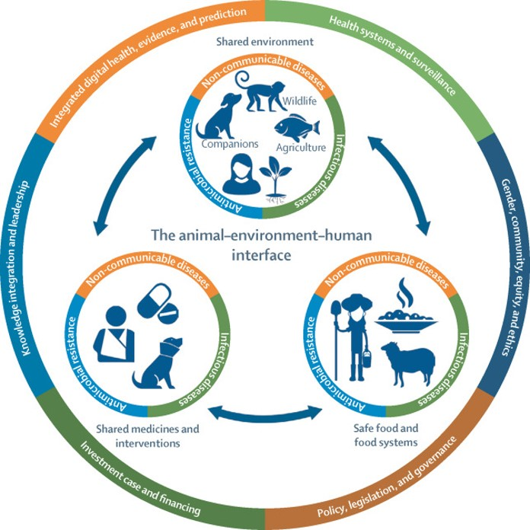
报告内容 One Health—宠物源人兽共患病的防控
宠物源人兽共患病简介
One Health协作的重要性
宠物源人兽共患病的监测和预警
养宠管理现状和人兽共患病传播风险
宠物源人兽共患病的防控
未来挑战和防控趋势

Slide 3
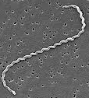
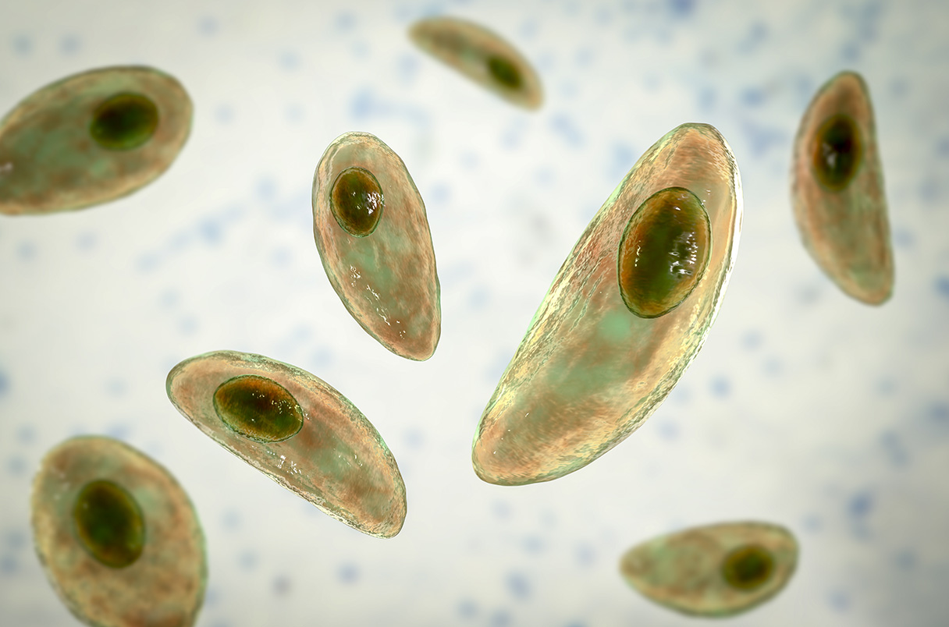
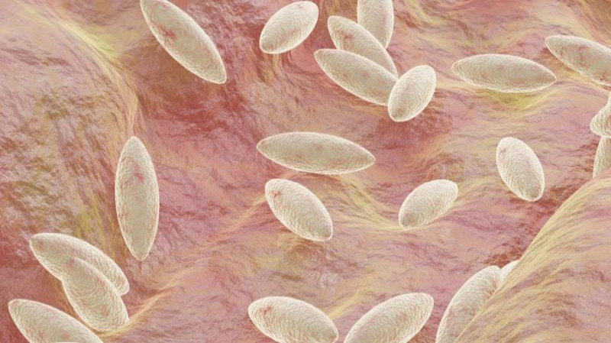
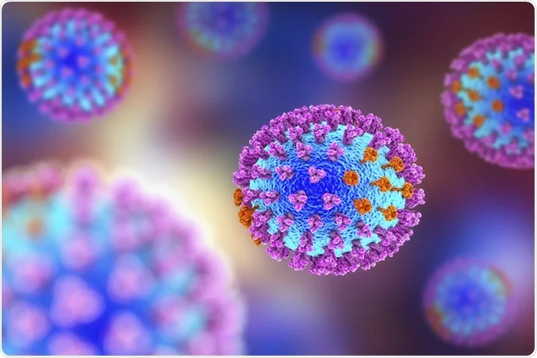
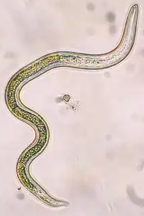
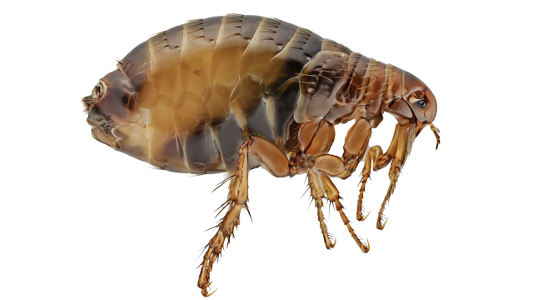
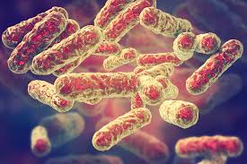
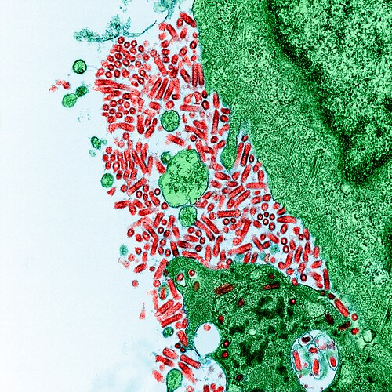
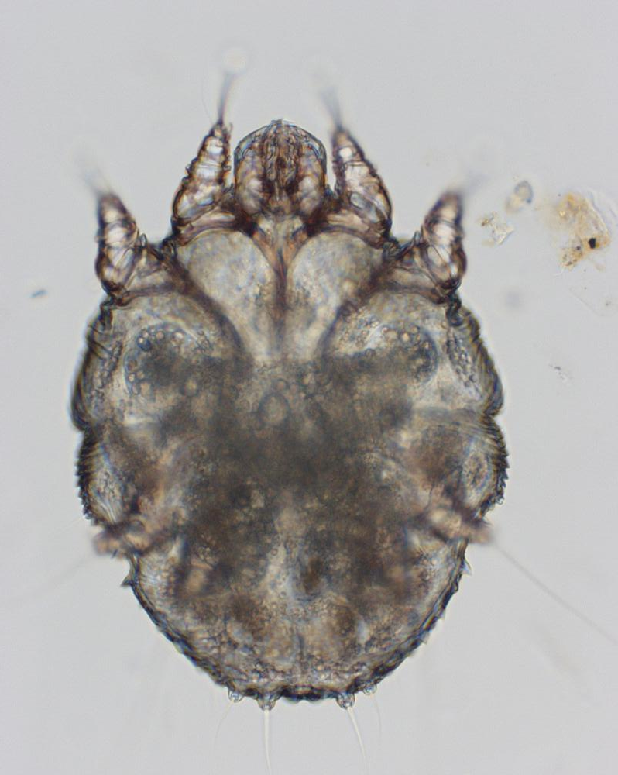
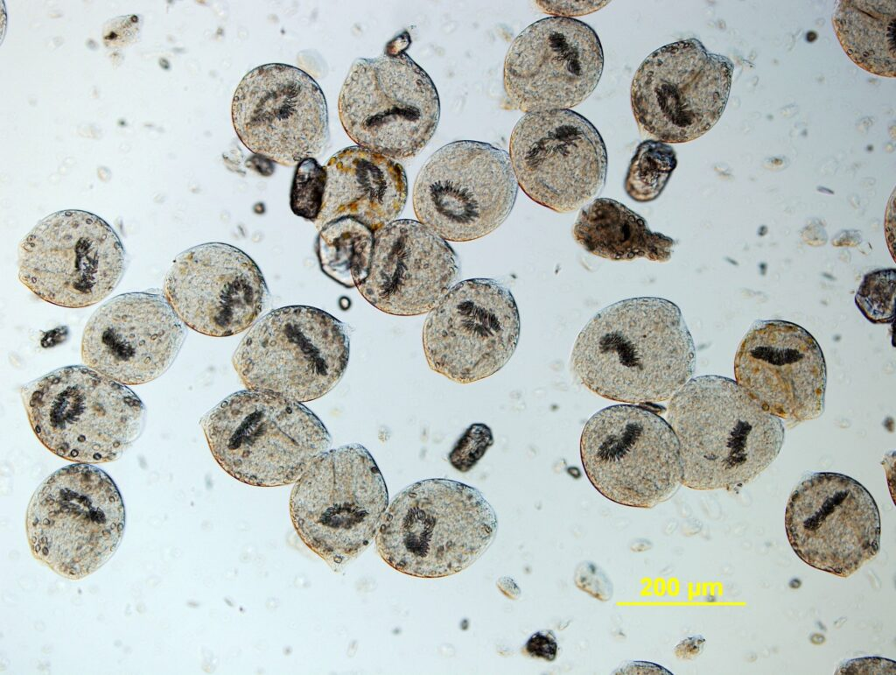
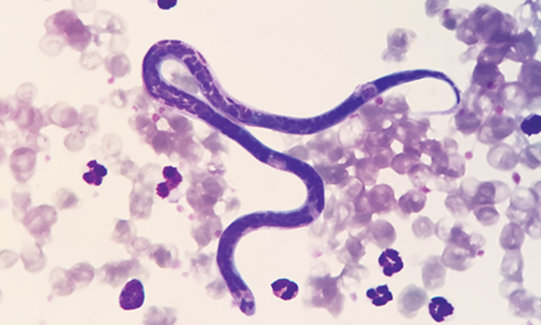
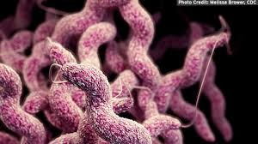
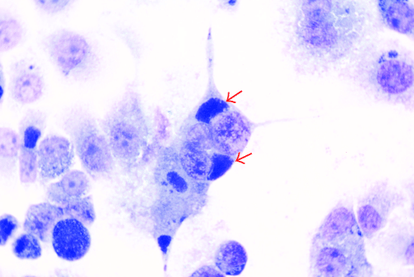
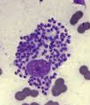
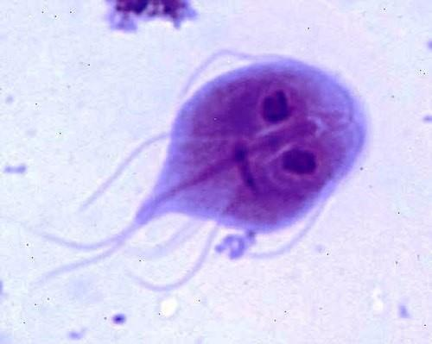

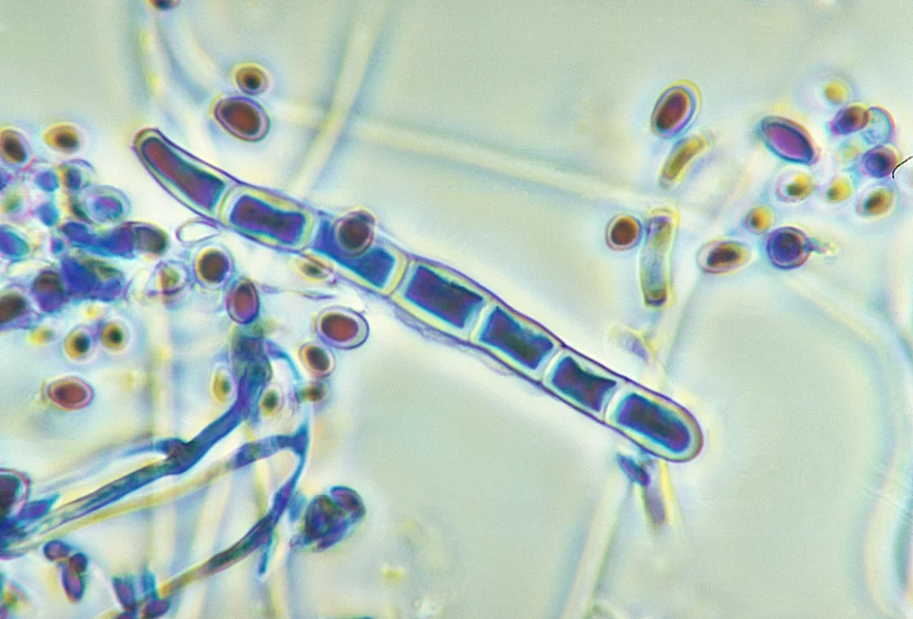
宠物源人兽共患病简介 One Health—宠物源人兽共患病的防控
常见宠物源人兽共患病
端螺旋体
Leptospirosis
弓形虫病
Toxoplasmosis
蛔虫
Roundworms
A型流感病毒
Influenza A virus
布鲁氏菌病Brucellosis
跳蚤
Fleas
狂犬病
Rabies
微丝蚴
Heartworm
疥螨
Sarcoptic mange
巴尔通体病
Bartonellosis
衣原体
Chlamydiosis
犬利什曼原虫
Leishmania Canis
包虫病
Hydatidosis
沙门菌病Salmonellosis
癣菌病Ringworm
弯曲杆菌
Campylobacteriosis
贾第鞭毛虫
Giardia duodenalis

Slide 4
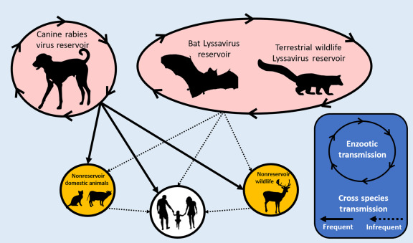
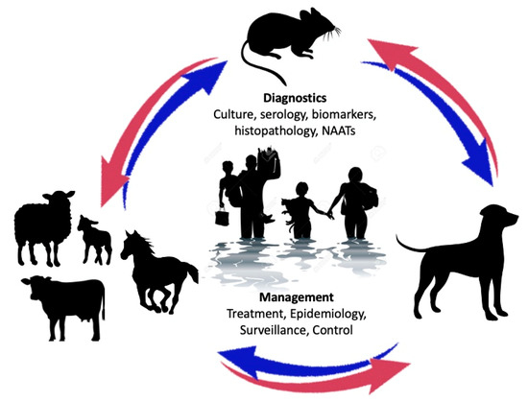
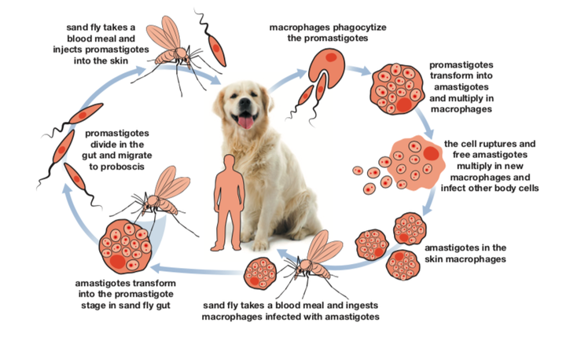
宠物源人兽共患病简介 One Health—宠物源人兽共患病的防控
宠物源人兽共患病的传播路径
直接传播： 动物咬伤、舔舐或叮咬人类皮肤（如狂犬病病毒、跳蚤、疥癣等）
间接传播： 接触被污染的水源、土壤、粪便（如弓形虫、钩端螺旋体等）
媒介传播： 借助中间宿主传播，如蚊、蜱、蝇等（如犬利什曼原虫、微丝蚴等）

Slide 5
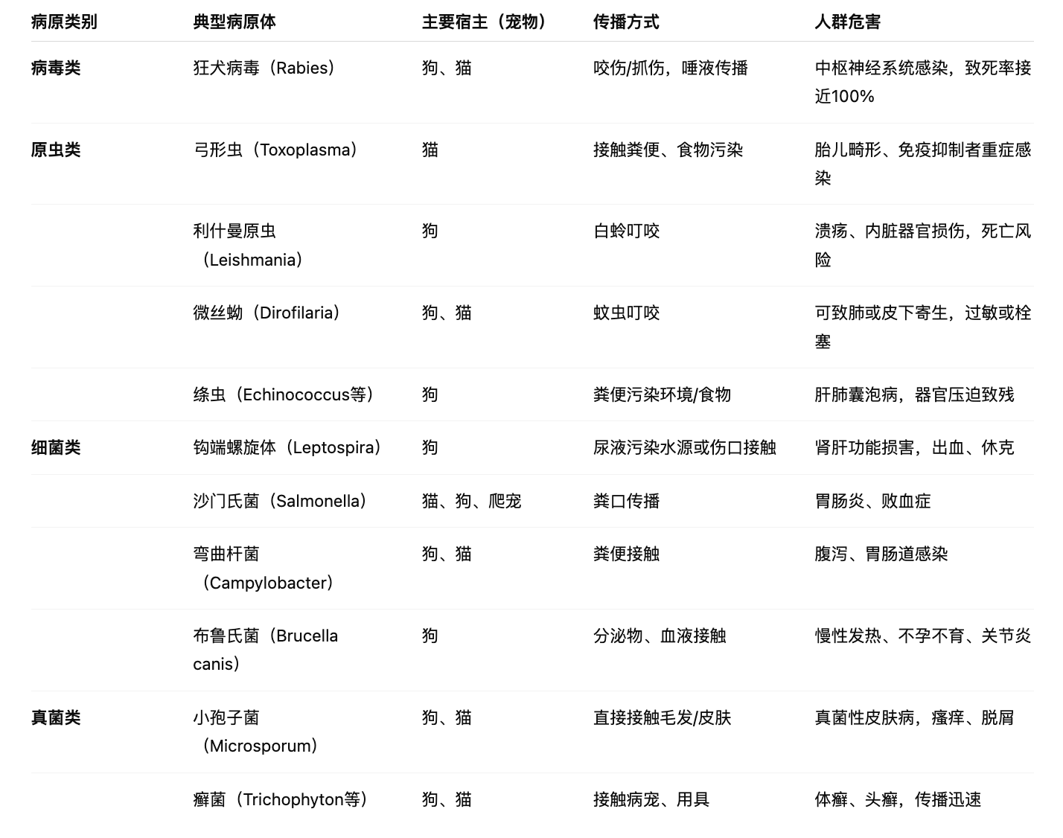
宠物源人兽共患病简介 One Health—宠物源人兽共患病的防控
常见宠物源人兽共患病的病原体、主要传播方式、宿主与人群危害

Slide 6
宠物源人兽共患病简介 One Health—宠物源人兽共患病的防控
常见宠物源人兽共患病的病原体、主要传播方式、宿主与人群危害

Slide 7
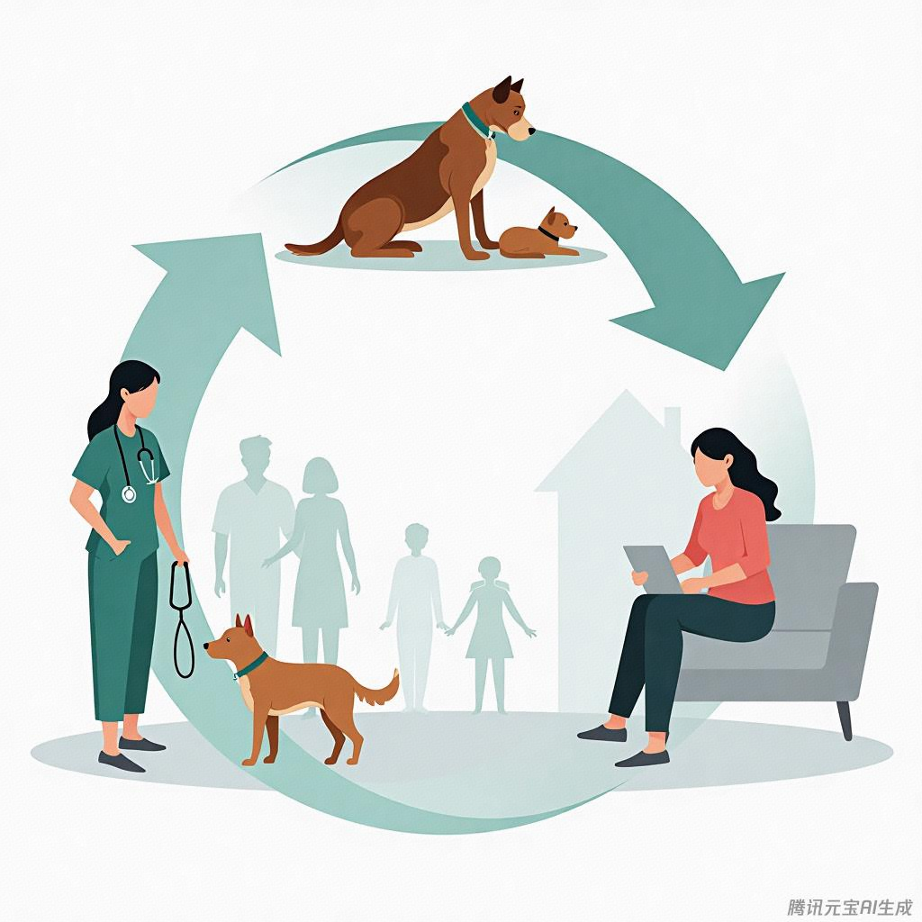
One Health协作的重要性 One Health—宠物源人兽共患病的防控
随着人宠关系的日益密切，宠物源的人兽共患病（如狂犬病、猫弓形虫病、犬端螺旋体病、弯曲杆菌和犬利什曼原虫病等）在群体（动物-人）中的传播风险持续存在。
更多关注“狂犬病”，对其他疫病的传播风险和潜在危害认知不足。
单纯以“人类健康”为核心的防控模式，忽视了动物健康和生态环境因素，存在预警滞后、防控孤立等问题。
One Health理念主张“人—动物—环境”一体化健康管理，强调跨学科、跨部门协同合作，推动构建系统性、前瞻性的共患病综合防控体系。
宠物
社会
人
医疗负担

Slide 8
One Health协作的重要性 One Health—宠物源人兽共患病的防控
One Health理念
“同一健康”或“整体健康”
强调：人类健康、动物健康和生态环境健康之间的紧密联系和相互依存关系。
倡导：通过跨学科、跨部门、跨地区协作来预防传染病。
保障：人类健康、动物健康和环境健康的公共卫生理念。
预防为主、多部门协作、数据共享与科学决策
在疫情频发、疾病跨界传播频繁背景下具有重要现实意义。
构建One Health框架，有助于提升疾病的早期识别、风险监测、应急响应及协同防控能力，是适应现代城市公共卫生管理的新举措。

Slide 9
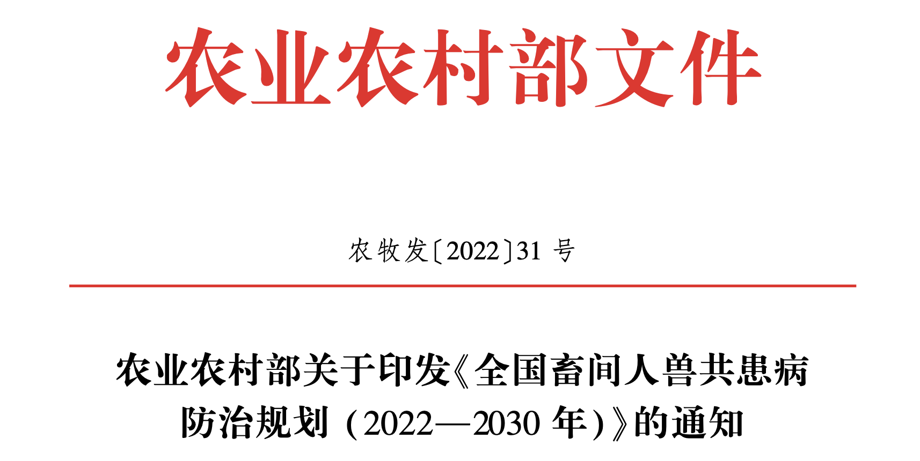
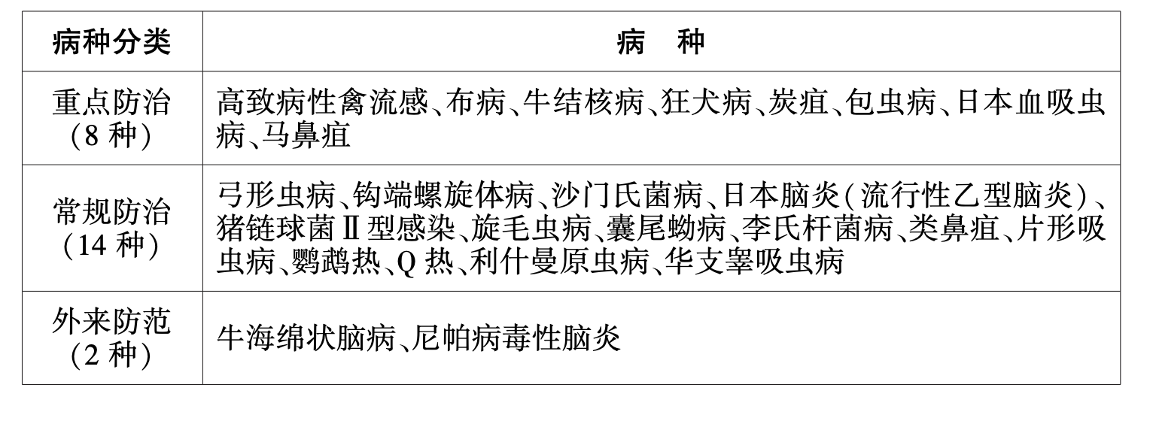
宠物源人兽共患病的监测和预警 One Health—宠物源人兽共患病的防控
国内宠物源人兽共患病的监测和预警
国家疾病预防控制局—中国疾病预防控制中心（CCDC）
中国农业农村部—中国动物疫病预防控制中心（CADC）
中国农业大学—中国宠物源细菌耐药监测网（CARPet）
国内尚未形成统一的宠物源人兽共患病的疫病数据平台。
缺乏宠物源人兽共患病的多主体部门协同监测和预警机制。

Slide 10
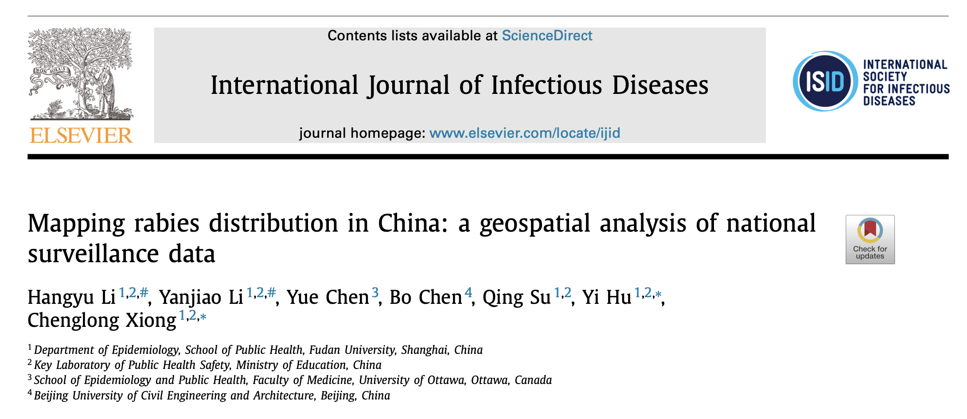
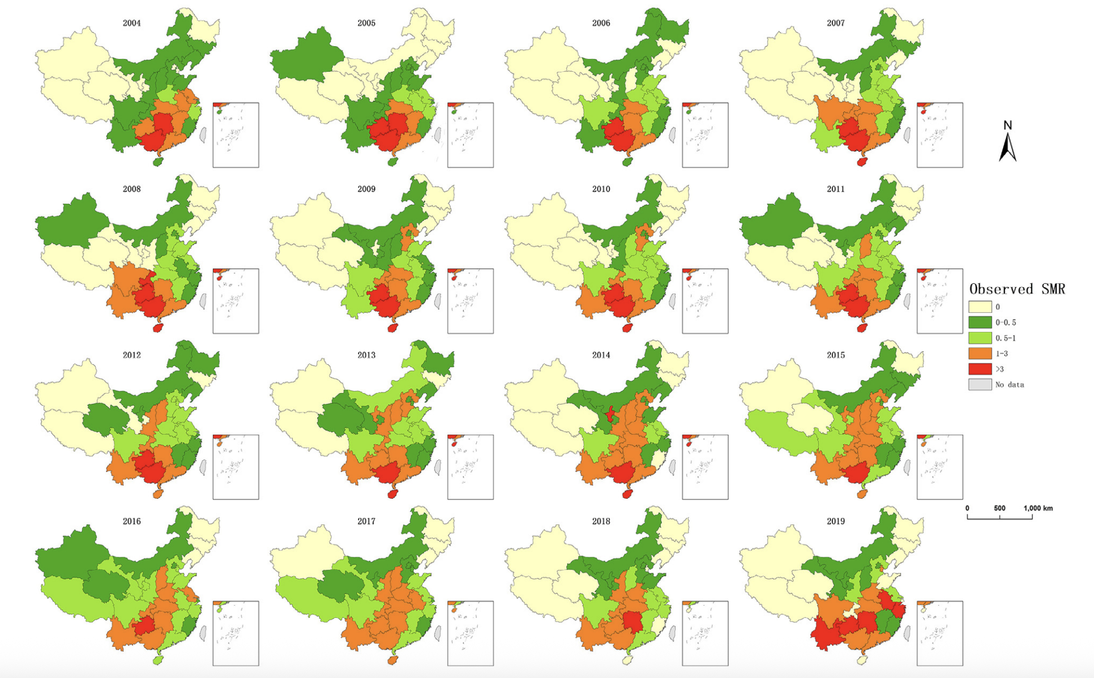
宠物源人兽共患病的监测和预警 One Health—宠物源人兽共患病的防控
国内宠物源人兽共患病的监测和预警（狂犬病）
狂犬疫苗接种记录分散在宠物医院、社区、疾控等多个系统，未实现数据互通。流浪动物和未登记宠物缺乏有效追踪，成为潜在的传染源。
2007-2023年我国人间狂犬病发病实现16年连续下降，比如2005有3300例；2023年为131例。2024年中国狂犬病发病数和死亡数均出现“反弹”，发病数增加29.8%，死亡数增加12.6%。

Slide 11
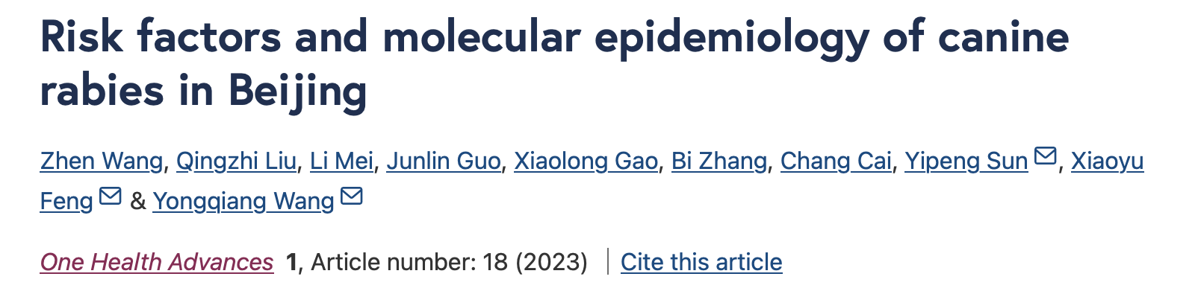
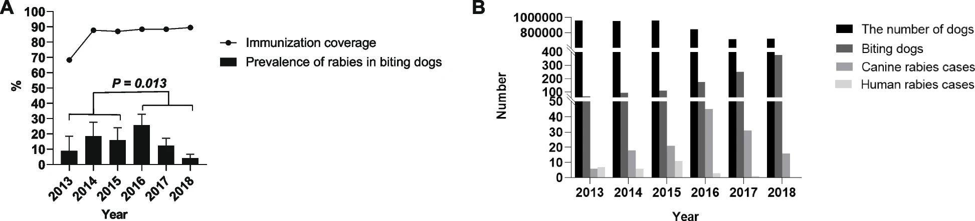
宠物源人兽共患病的监测和预警 One Health—宠物源人兽共患病的防控
国内宠物源人兽共患病的监测和预警（狂犬病）
缺乏对犬猫疫苗接种后抗体水平的系统性检测，难以评估免疫效果和持续时间。

Slide 12
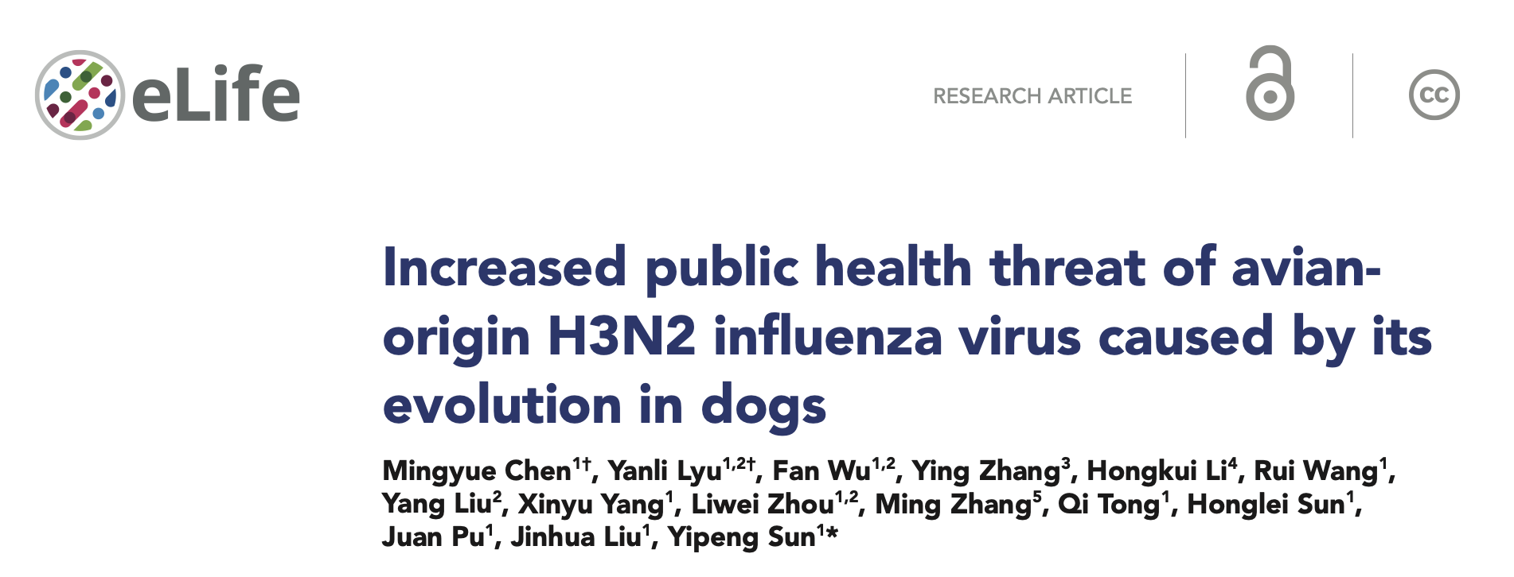
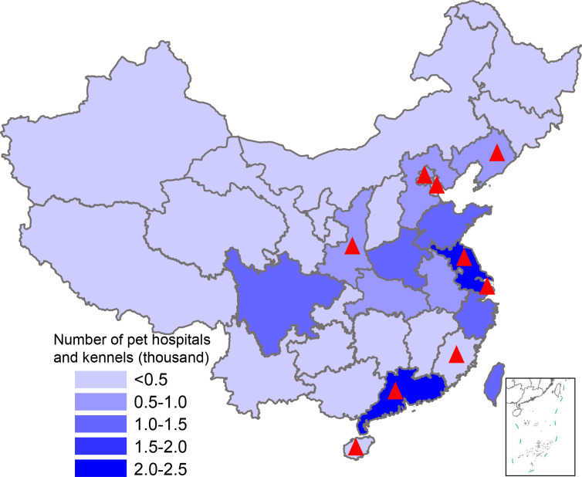
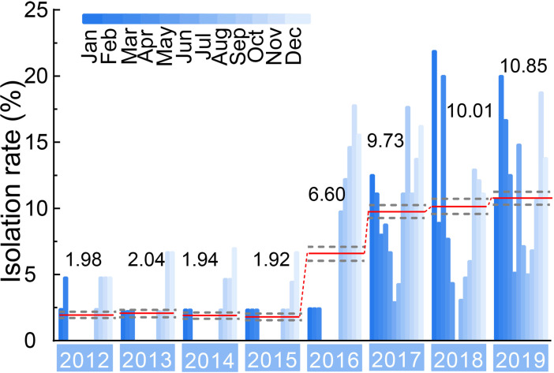
宠物源人兽共患病的监测和预警 One Health—宠物源人兽共患病的防控
国内宠物源人兽共患病的监测和预警（流感）
2024年Week1
A(H1N1)pdm09亚型流感病毒37株（1.3%）
A(H3N2)亚型流感病毒2779株（98.7%）株。
2025年Week1
A(H1N1)pdm09亚型流感病毒6986株（99.4%）
A(H3N2)亚型流感病毒44株（0.6%）株。
2024年和2025年 week1 全国人流感报告病例（数据来源CCDC）

Slide 13
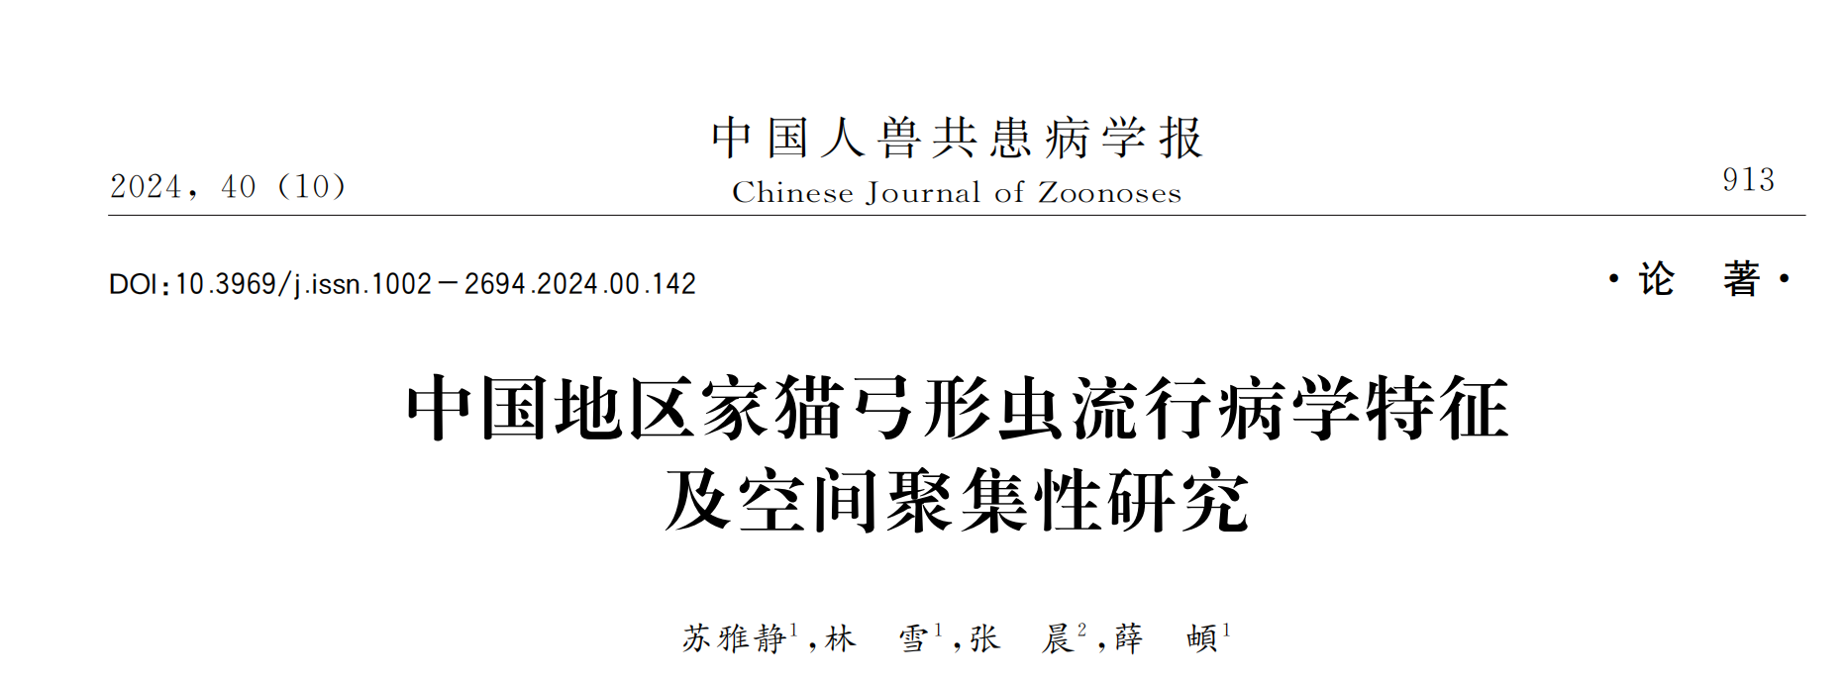
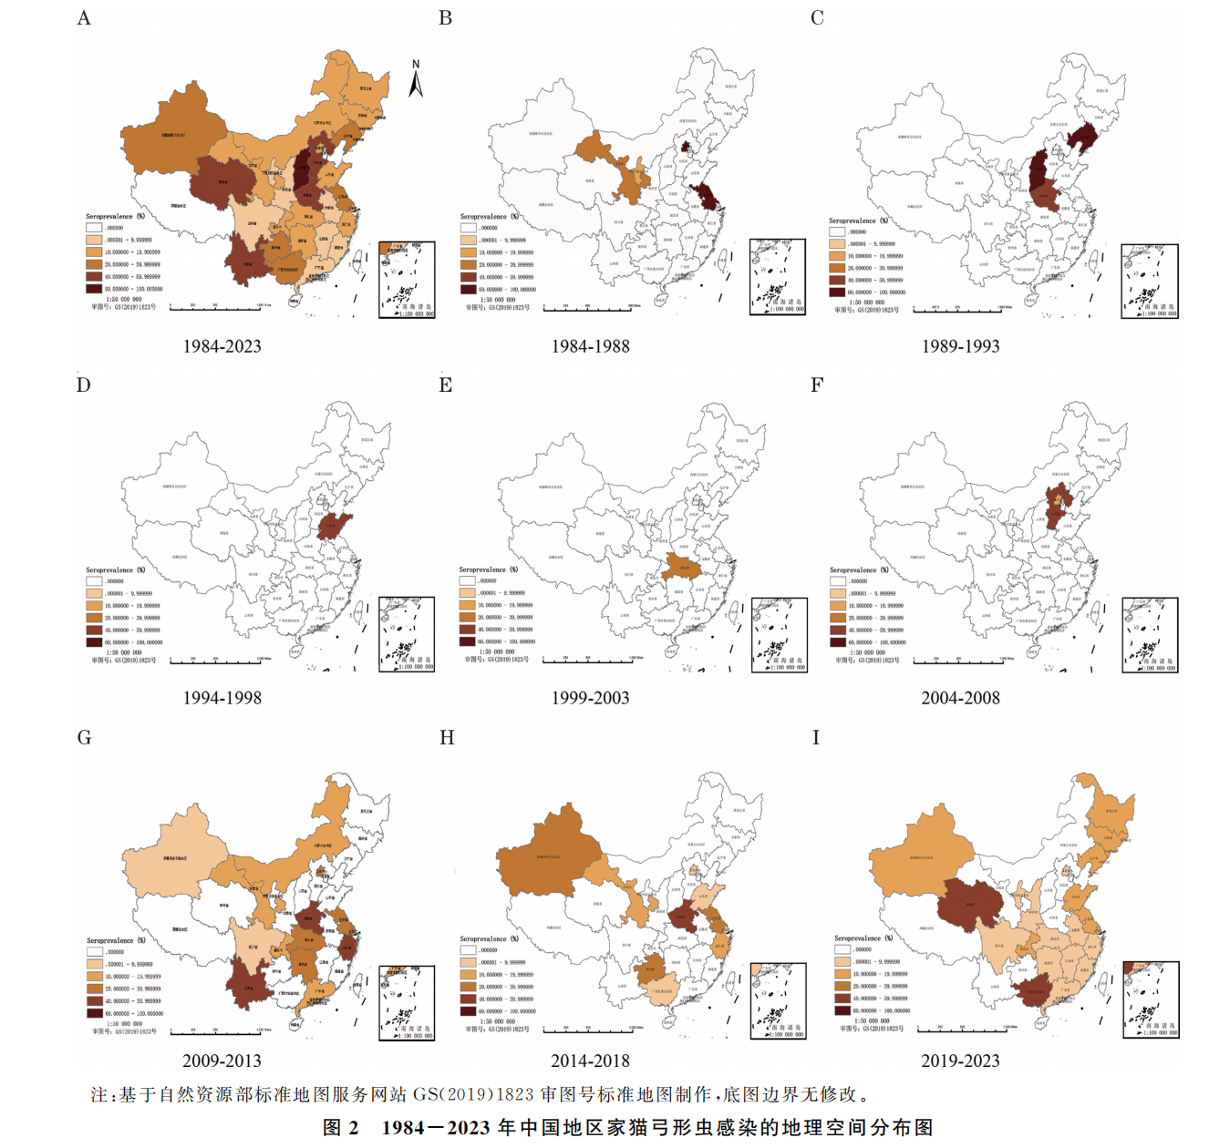
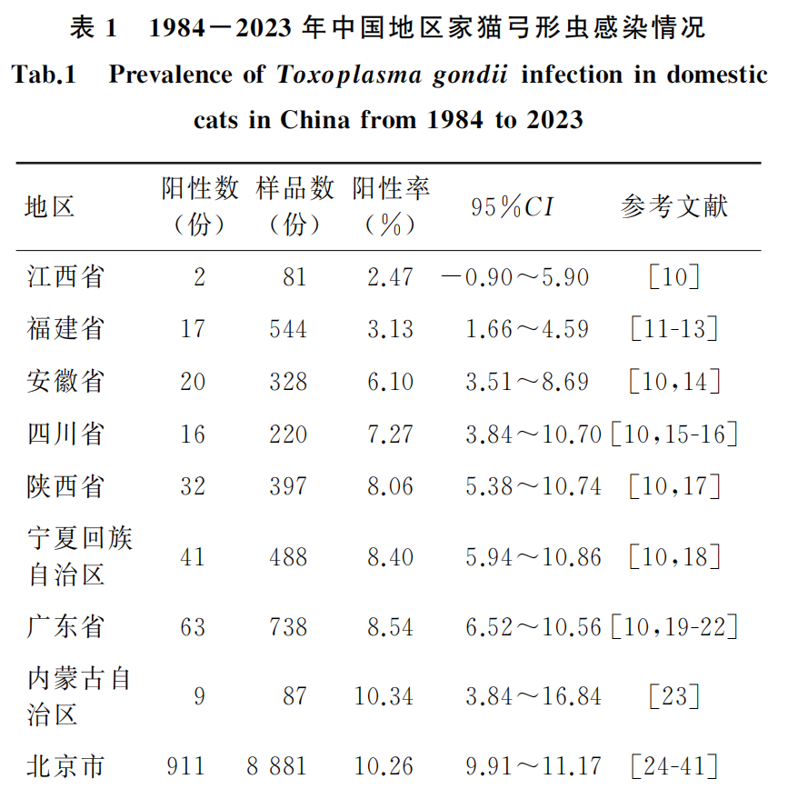
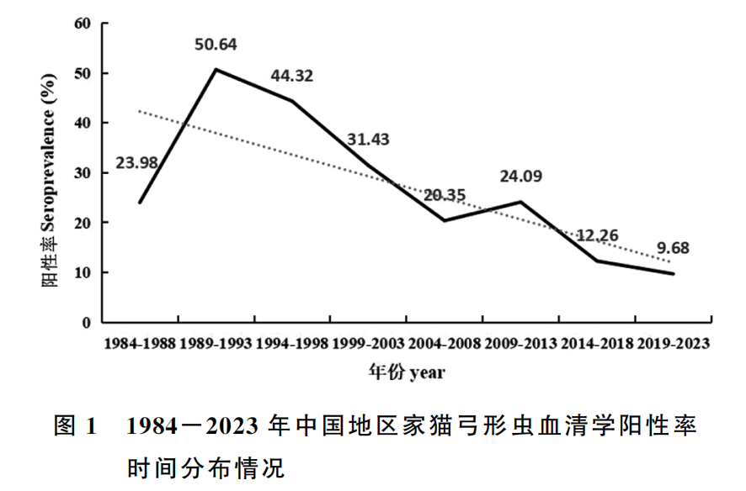
宠物源人兽共患病的监测和预警 One Health—宠物源人兽共患病的防控
国内宠物源人兽共患病的监测和预警（弓形虫）
1984年～2023年，弓形虫在我国家猫中广泛传播，流行周期稳定且不同区域差异大，并且日益流行（血清抗体总阳性率为14.78％ (3080/20836）。

Slide 14
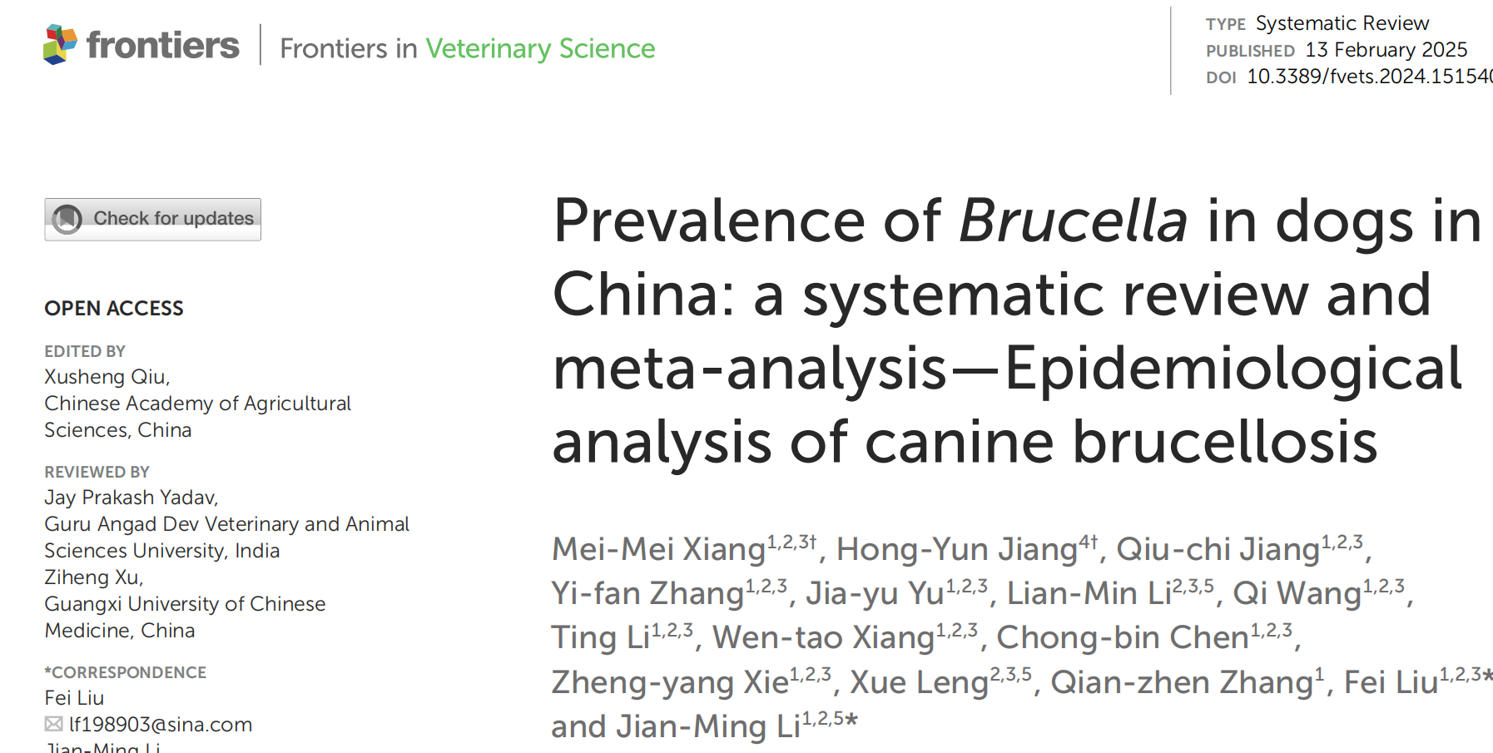
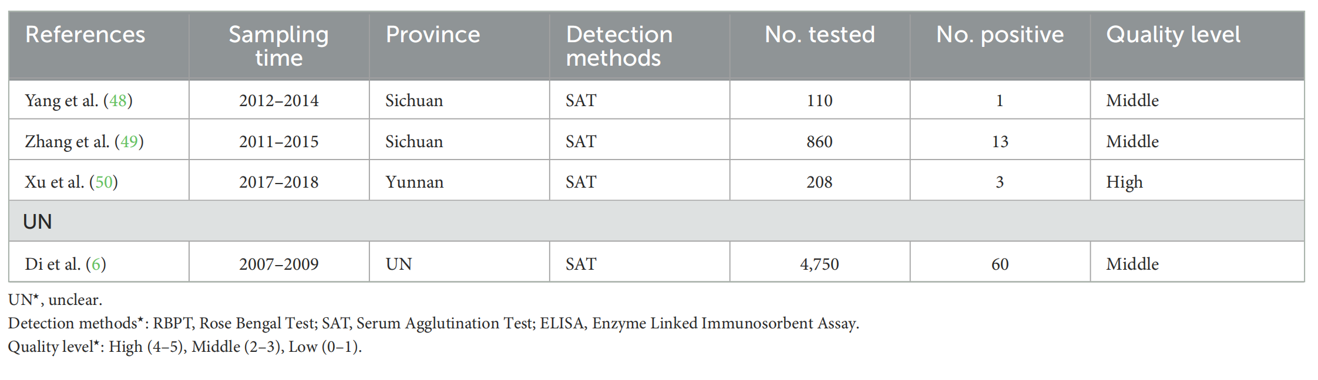
宠物源人兽共患病的监测和预警 One Health—宠物源人兽共患病的防控
国内宠物源人兽共患病的监测和预警（黑热病-犬利什曼原虫）
1983年1月～2024年3月：我国北部和西北部地区犬布鲁菌病流行率较高，其中新疆的阳性率最高（19.77%），湖南的阳性率最低 (0.23%)。流浪犬的阳性率（22.6%）显著高于其他环境饲养的犬（P < 0.05）。
诊断：ELISA检测法的阳性率最高（P < 0.05）；PCR和SAT的最低（3.3%）。
环境因素（如温度和海拔高度）对犬布鲁氏菌病的流行有影响。

Slide 15
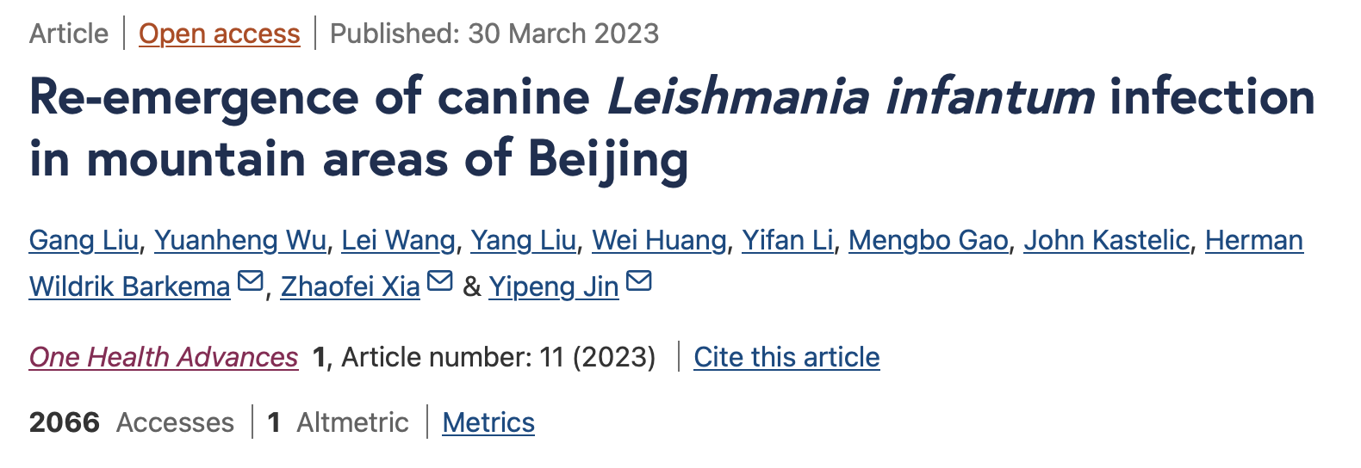
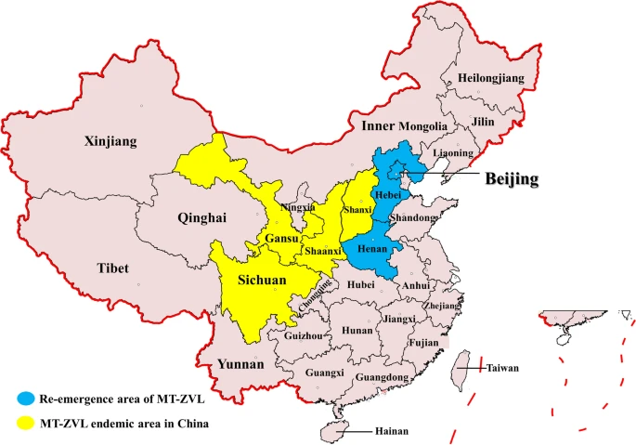
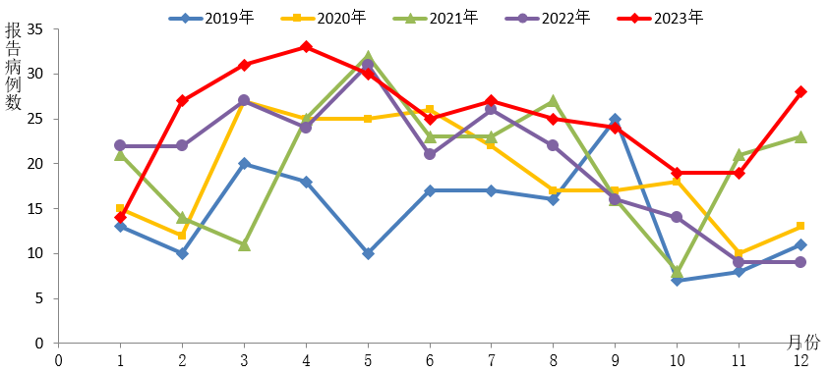
宠物源人兽共患病的监测和预警 One Health—宠物源人兽共患病的防控
国内宠物源人兽共患病的监测和预警
利什曼原虫（黑热病）：犬源型（MT-ZVL）
在新疆、甘肃、四川、陕西、山西和内蒙古等中西部省（自治区）一直存在散发病例，患者以婴幼儿为主。
2019-2023年全国人黑热病逐月报告病例（数据来源CCDC）

Slide 16
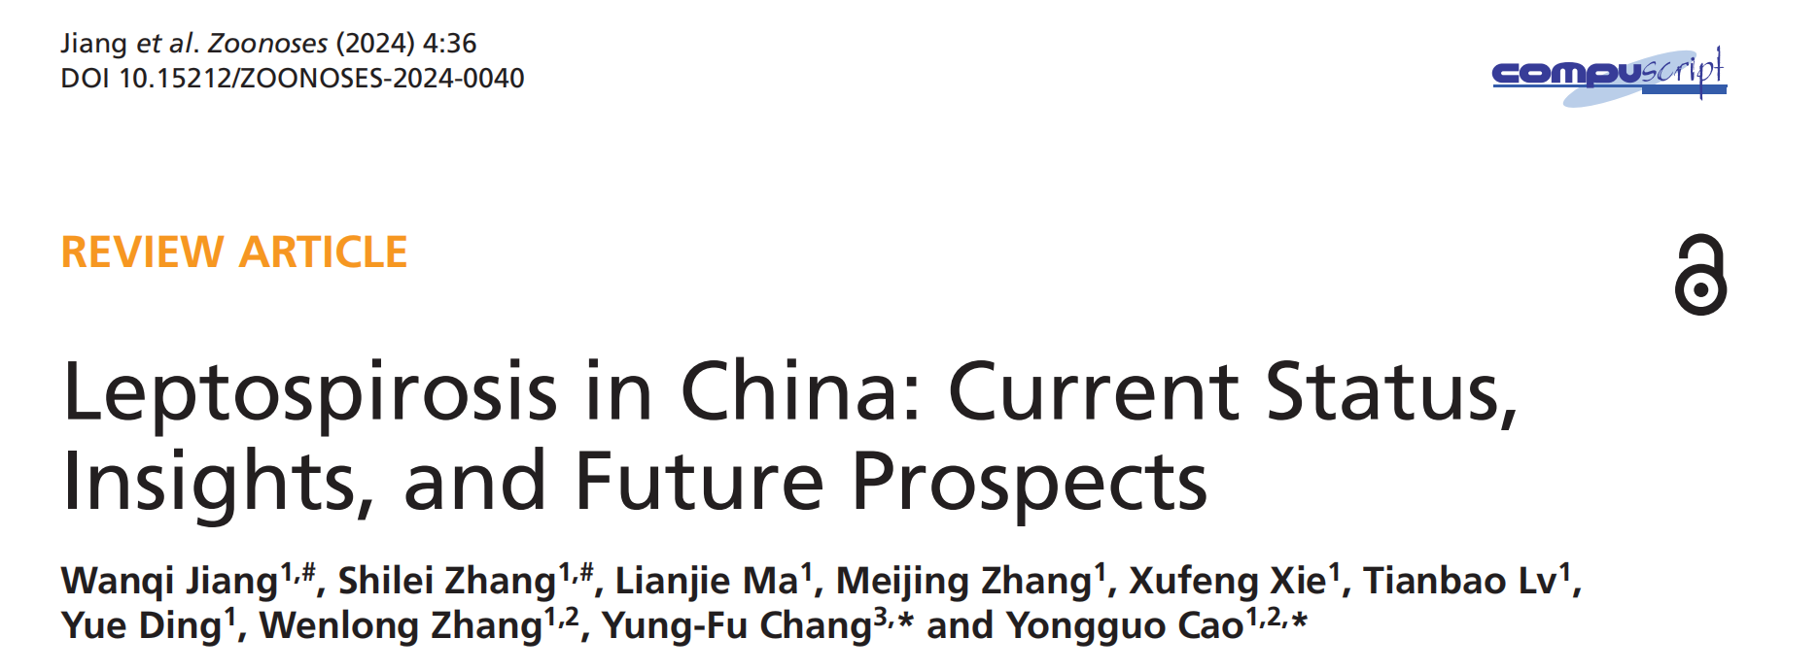
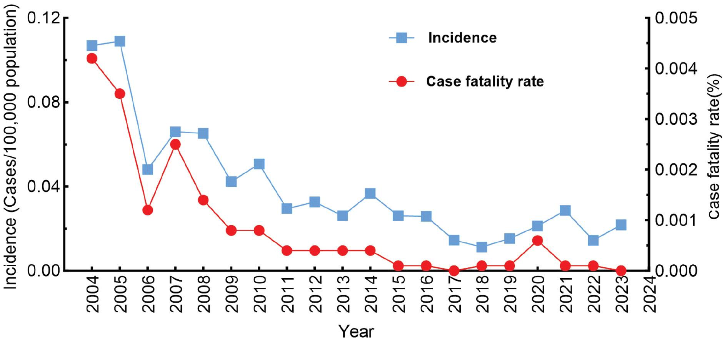
宠物源人兽共患病的监测和预警 One Health—宠物源人兽共患病的防控
近20年以来，中国钩端螺旋体病的发病率总体呈下降趋势。
在中国长江流域以南的省市区域，夏秋季节降水颇多，气候温暖潮湿，给致病性钩端螺旋体提供了适宜的生长环境。野生啮齿类动物造成水源和粮食污染的主要中间宿主。
在钩端螺旋体病的高发地区，从事传统手工劳作的农民、兽医屠宰、兽医临床诊治和户外活动的工作者，接触并感染钩端螺旋体的可能性依然较大。
国内宠物源人兽共患病的监测和预警（钩端螺旋体）

Slide 17
养宠管理现状和疾病传播风险 One Health—宠物源人兽共患病的防控
养宠管理和疾病传播风险
宠物与家庭环境交叉污染（家庭端）
接触场景 | 相关风险
宠物舔食餐具、接触厨房台面 | 沙门菌、弯曲杆菌污染食物
宠主与宠物同床和共用毛织物 | 巴尔通体、真菌性皮肤病、跳蚤传播
宠物未驱虫进入婴幼儿活动区 | 绦虫和心丝虫传播风险上升

Slide 18
养宠管理现状和疾病传播风险 One Health—宠物源人兽共患病的防控
养宠管理和疾病传播风险
宠物户外排泄与粪便管理（公共卫生端）
问题现状 | 潜在传播病原
缺乏强制清理制度，公共绿地易受污染 | 弓形虫卵囊、贾第鞭毛虫、蛔虫、绦虫
部分宠主无粪便收集意识 | 地面卵囊残留长期存活，感染儿童和免疫低下人群

Slide 19
养宠管理现状和疾病传播风险 One Health—宠物源人兽共患病的防控
养宠管理和疾病传播风险
宠物食品的生物安全问题（食源端）
市场现状 | 典型风险
生骨肉喂养趋势上升（“生食喂宠”） | 沙门菌、李斯特菌、弯曲杆菌污染风险高
部分宠物食品不当添加抗生素或防腐剂 | 加剧耐药菌产生与传播，破坏宠物肠道微环境

Slide 20
养宠管理现状和疾病传播风险 One Health—宠物源人兽共患病的防控
中国犬猫规模和疾病传播风险
2024年：中国城镇宠物（犬猫）数量约为1.24亿只，同比增长2.1%。
—宠物犬数量为5258万只，同比增长1.6%；
—宠物猫数量为7153万只，同比增长2.5%。
—宠物家庭渗透率持续增加，宠物与人类的接触日益频繁。
家庭饲养宠物与流浪犬猫的直接或间接接触的频率增加，成为传染源和交叉感染的潜在高发点。
异宠饲养热度上升，对潜在病原传播风险对认知缺失。

Slide 21


养宠管理现状和疾病传播风险 One Health—宠物源人兽共患病的防控
狂犬疫苗接种现状、抗体监测和风险评估
根据世界卫生组织（WHO）的公开资料显示，狂犬病的风险疫区中，70%的犬类定期接种疫苗，就能够使人狂犬病的病例降至0。
全国犬只狂犬病疫苗平均接种率约为 30%，远低于世界卫生组织建议的 70% 控制标准。
猫狂犬疫苗的接种数据不详。
农村及中小城市接种率不足 60%，部分地区甚至低于 40%，存在严重免疫盲区。

Slide 22
养宠管理现状和疾病传播风险 One Health—宠物源人兽共患病的防控
狂犬疫苗接种现状、抗体监测和风险评估
尚未建立全国或区域统一的宠物疫苗接种与抗体监测平台。
—缺乏对犬猫疫苗接种后抗体水平的系统性检测，难以评估免疫效果和持续时间。
目标：通过强制免疫和抗体监测，犬只抗体阳性率稳定在 80% 以上，力争实现人、犬狂犬病例的“双清零”。
疫苗自购（如线上宠物药房）和接种数据（疫苗溯源）未形成联网体系（跨区域），难以监控未入网或失联宠物的信息。

Slide 23
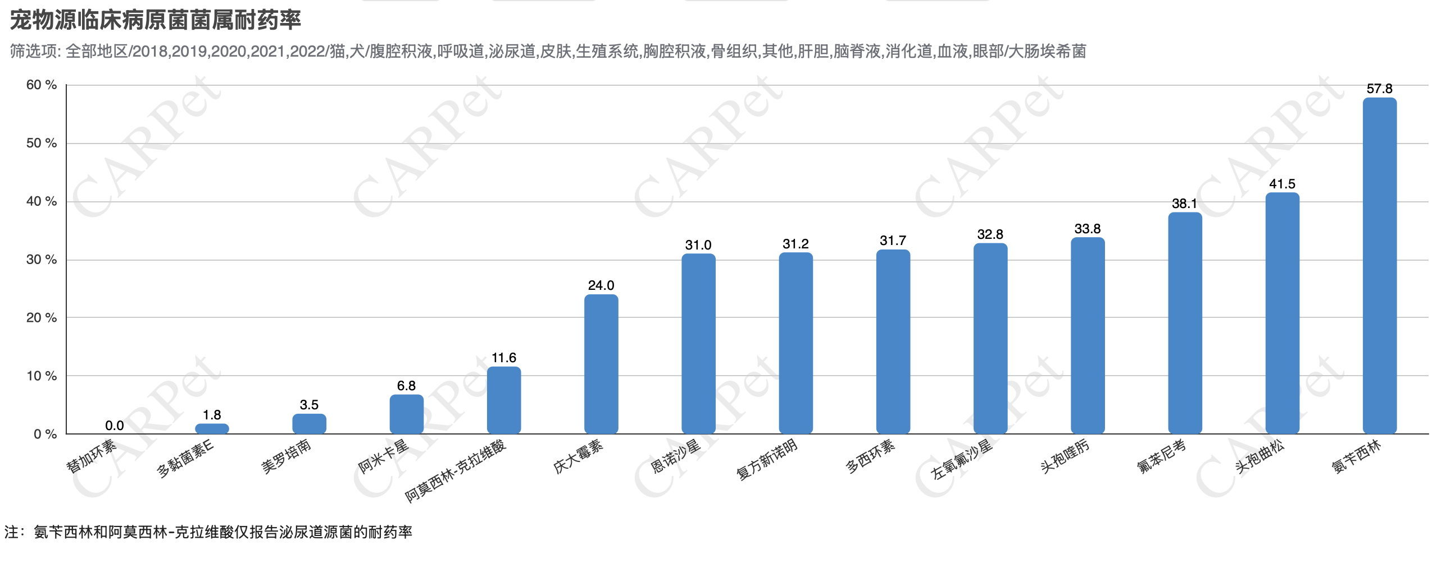
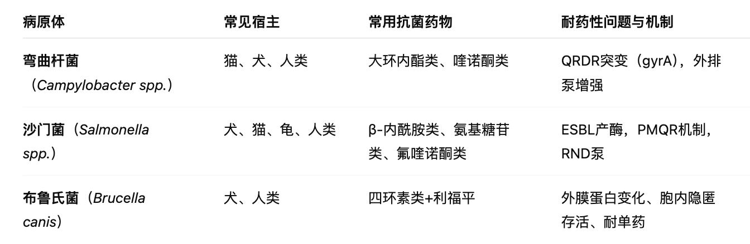
养宠管理现状和疾病传播风险 One Health—宠物源人兽共患病的防控
宠物抗生素的使用现状和风险评估
宠物的抗生素使用频率高（大于80%），“经验用药”替代“细菌药敏检测”
宠物源耐药菌株数据库数据不足，无法动态评估风险；
产生更多耐药菌，宿主长期带菌 → 形成耐药株 → 水平传播至人群；
人宠密切接触 → 高危人群（老幼、免疫低下）感染风险上升。
2018-2022年全国宠物源病原菌耐药率f
（数据来源CARPet）

Slide 24
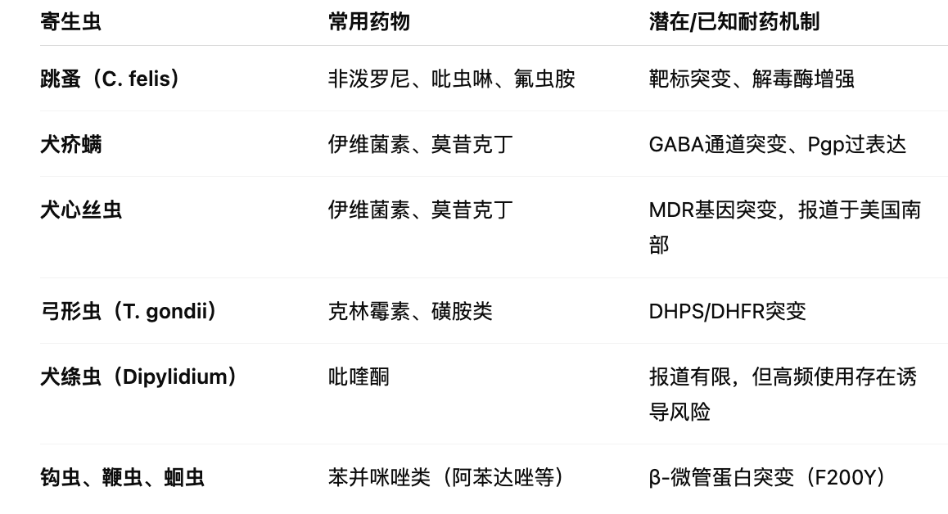
养宠管理现状和疾病传播风险 One Health—宠物源人兽共患病的防控
宠物抗生素的使用现状和风险评估
长期依赖相同药物或复方驱虫方案；
高频驱虫，驱虫间隔不足；
自购使用不规范（剂量不足/超量）；
寄生虫亚致死暴露→选择耐药突变株；
动物端：驱虫失败 → 长期携带
环境端：抗药虫卵/虫体污染土壤、水源
人群端：免疫弱势群体被耐药寄生虫感染。

Slide 25
宠物源人兽共患病的防控 One Health—宠物源人兽共患病的防控
宠物源人兽共患病的防控现状和问题
防控主要措施：疫苗接种（宠物医院数据上报、数字化身份识别）及常规体内外驱虫措施、社区流浪犬猫的分散管理，整体防控体系尚未形成。
监测体系缺失：尚未建立统一的宠物疫病监测平台，缺乏对相关病原的早期识别和动态预警能力；社区家庭宠物和流浪动物的公共卫生管理制度尚未统一。
数据和信息化短板明显：宠物医院、社区管理、动物疫控、疾控、动监、环保等部门间信息孤岛现象突出，报告与共享机制不畅；缺乏全国统一的宠物疫苗接种及抗体监测联网系统，难以实现疫病风险的全过程追踪。
公众认知普遍不足：公众对除狂犬病以外的共患病认知有限，城市兽医在公共卫生体系建设的参与度低，“One Health”落地困难。

Slide 26
宠物源人兽共患病的防控 One Health—宠物源人兽共患病的防控
One Health 本地化的实现路径
建立区域级多部门联动机制
明确责任分工与资源分配，构建“疾控—城市兽医—兽医主管部门—环保”等多位一体的协作体系。
设立One Health专项联络小组，定期召开联防联控通报会议。
推进宠物疾病智能监测与预警平台建设
建设本地宠物疫病数据平台，实现疫苗接种、驱虫、风险病原的诊疗记录、疫情上报数据互联互通。
引入AI算法与知识图谱，开展跨物种病原体识别与风险等级评估。
与疾控、环保部门共享高风险人群与环境数据，提升早期预警能力。

Slide 27
宠物源人兽共患病的防控 One Health—宠物源人兽共患病的防控
One Health 本地化的实现路径
落实宠物诊疗单位监测哨点与人群联防制度
设立“宠物源人兽共患病的前哨站”，加强对跳蚤、流感、钩端螺旋体、弓形虫、弯曲杆菌、沙门氏菌等风险病原的监测。
社区免费接种点：强制免疫+App预约与接种记录联网。
与社区医院协作，开展重点人群（孕妇、幼儿、免疫低下者）人宠联合健康管理。
鼓励宠物诊疗机构配备基础实验室检测设备，提高人兽共患病筛查能力。

Slide 28
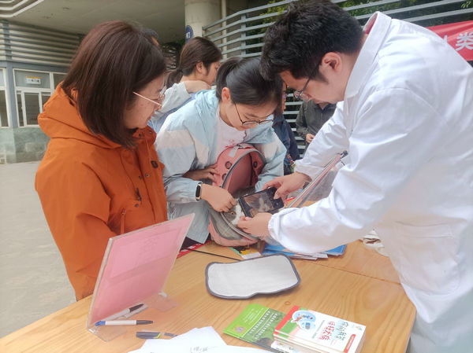
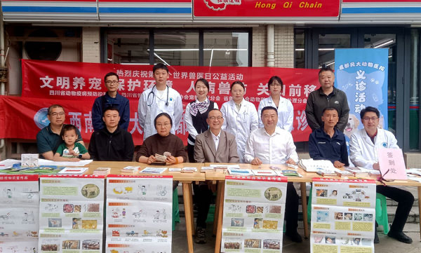
宠物源人兽共患病的防控 One Health—宠物源人兽共患病的防控
One Health 本地化的实现路径
开展养宠家庭公共卫生安全教育与引导
制定本地宠物卫生行为守则和户外环境卫生管理（如宠物粪污清理）规范。
建立“宠物健康档案+主人培训”机制（如“宠物健康进社区”志愿服务、“宠物与人类健康”线上互动课程、“文明养宠、健康共享”社区活动等），提高公众对人兽共患病的防范意识。

Slide 29
宠物源人兽共患病的防控 One Health—宠物源人兽共患病的防控
One Health 本地化的实现路径
引导本地研究机构与产业融合发展
鼓励研究机构与地方宠物诊疗行业合作，强化宠物疫病的流行监测和创新防控体系。
融合宠物医疗、临床监测、环境因子等大数据，通过AI实现病原识别、趋势预测和区域预警。
推进地方探索，将“宠物源人兽共患病防控”全面纳入城市公共卫生法规体系。

Slide 30
未来挑战和防控趋势 One Health—宠物源人兽共患病的防控
未来挑战
新发与再现病种风险上升：宠物源人兽共患病谱系不断扩展，防控难度加大。
抗药性问题突出：驱虫药与抗生素使用不当，促使寄生虫与细菌耐药加剧。
城市生态压力升级：流浪动物（如社区猫）数量庞大，传播风险持续累积。
缺乏稳定资金支持：防控体系建设、科研转化与平台维护缺乏长效投入机制。
数据安全与共享受限：多源数据整合难，隐私与安全管理成为信息联通障碍。

Slide 31
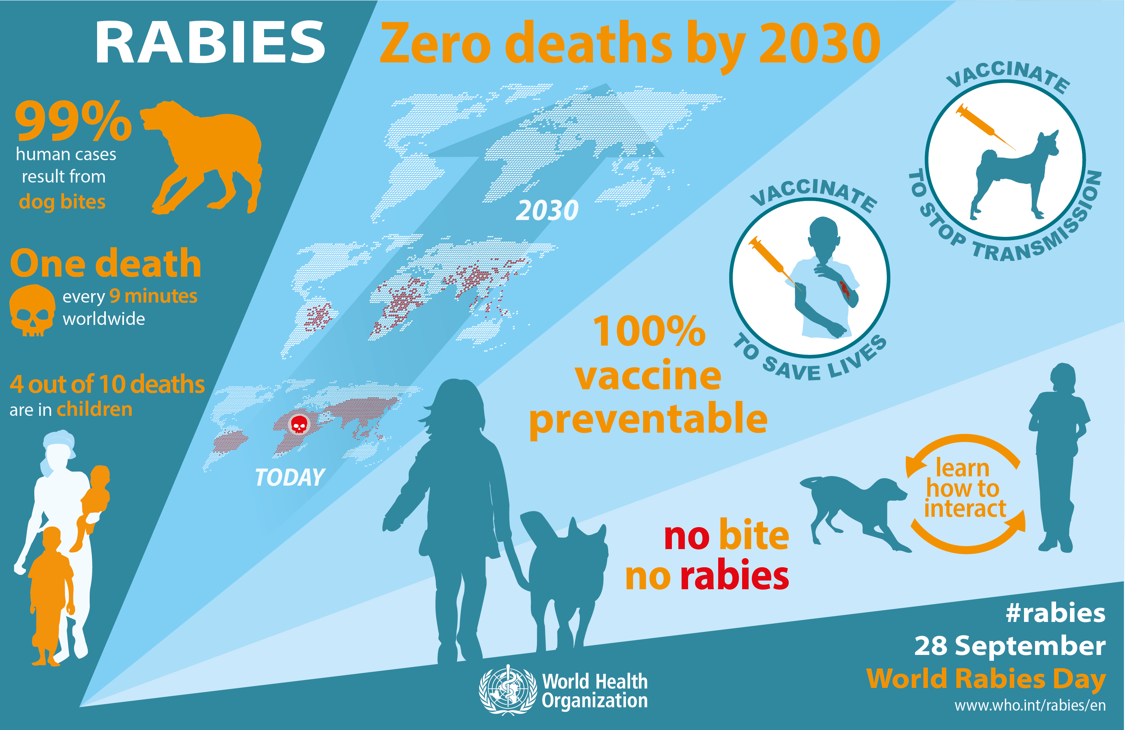
未来挑战和防控趋势 One Health—宠物源人兽共患病的防控
防控趋势
“人病兽防、关口提前”落地加快：防控模式由被动应对转向主动预警，聚焦高风险病种早监测、早识别、早处置，强化源头治理、阻断传播链。
公众参与筑牢基层社区防线：提升宠主疫病认知，推动疫苗接种、驱虫与环境清洁，推动社区参与流浪动物与粪污管理，形成多元协作防控格局。
“同一个健康”战略深化实施：围绕“2030年人犬狂犬病双清零”目标，推进犬只强制免疫与人类暴露应对联动，推动跨部门“同一个健康”行动计划落地见效。

Slide 32
One Health—宠物源人兽共患病的防控
致谢
四川省动物疫病预防控制中心
四川省兽医协会宠物诊疗分会
西南民族大学教学动物医院

Slide 33
One Health—宠物源人兽共患病的防控
谢谢观看

